Slide 1




LĨNH VỰC PHÁT TRIỂN NHẬN THỨC
Đề tài : Nhận biết mối quan hệ nhiều bằng nhau
Lứa tuổi : Mẫu giáo nhỡ 4-5 tuổi
Giáo viên : Nguyễn Thị Thường
Nguyễn Minh Yến

Slide 2


Bài hát: Vui đến trường

Slide 3


HĐ1: Khám phá: Trò chơi Tìm bạn thân

Slide 4

HĐ2: Giải thích ( Chia sẻ ): Dạy trẻ so sánh sự bằng nhau về số lượng của 2 nhóm đồ vật.

Slide 5


Slide 6


Slide 7
HĐ3: Áp dụng ( Mở rộng – củng cố)

Slide 8
Trò chơi 1: “ Thi xem ai nhanh”

Slide 9
Trò chơi 2: “Bé khéo tay”

Slide 10
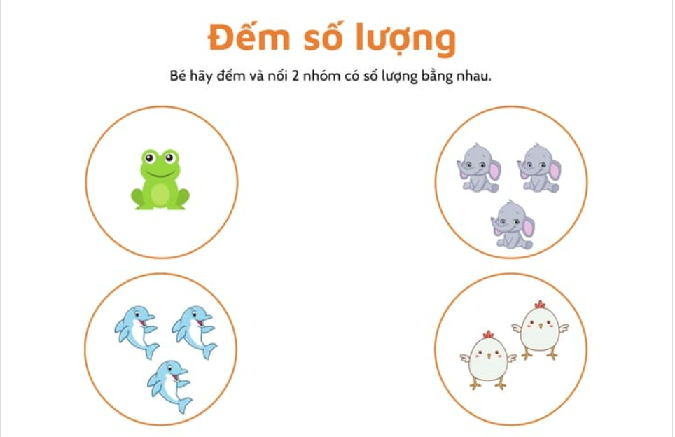
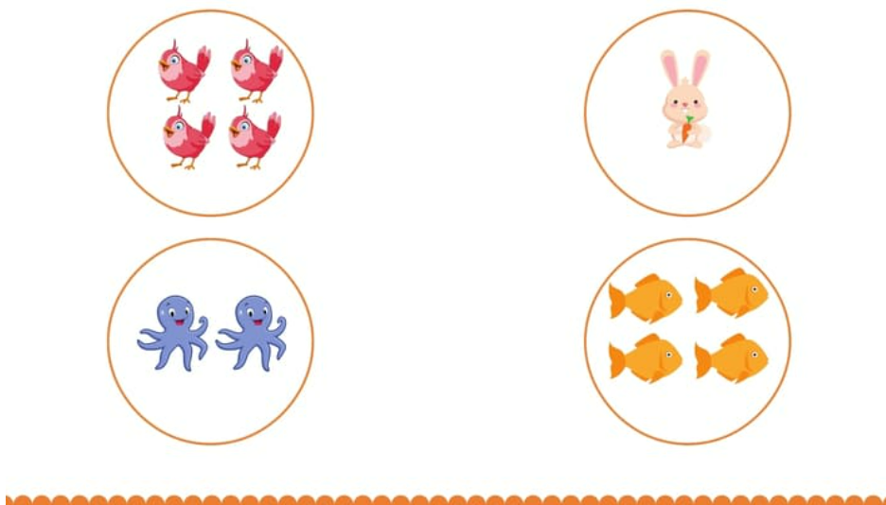

Slide 11


CÁM ƠN BẠN ĐÃ XEM

